Slide 1
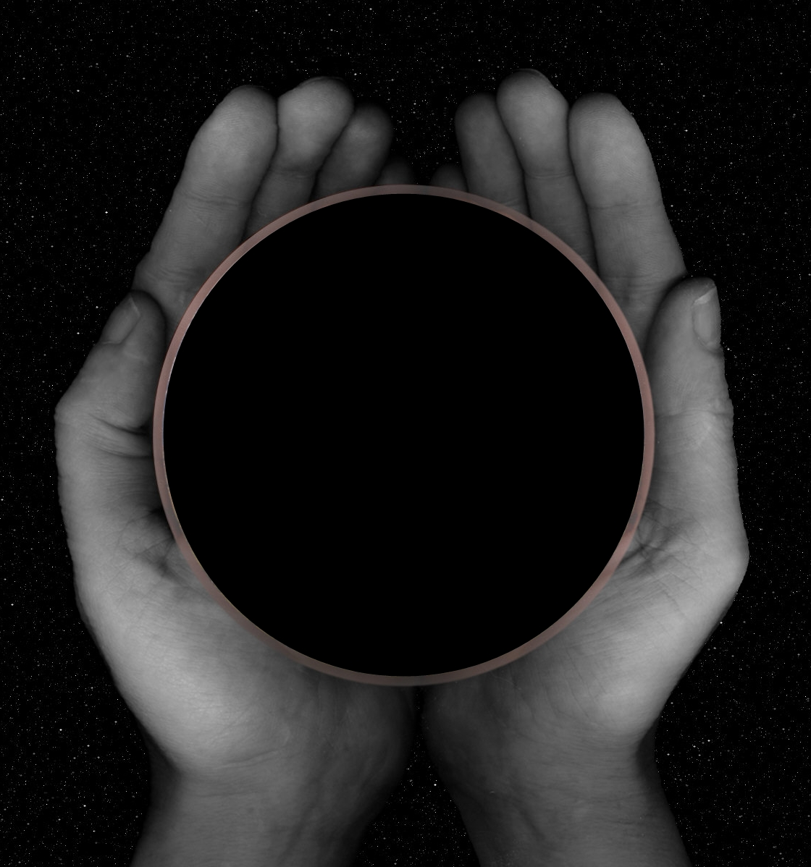
BISMILLAH
ASSALAMUALIKUM

Slide 2
Program aplikasi untuk membuat, mengolah, dan mengedit gambar Adobe Photoshop. Adobe Photoshop merupakan program image editing (pengeditan citra) yang menjadi standar bagi dunia industri pengolah citra dan penerbitan .
Sebuah program image editing adalah program yang digunakan untuk mengolah gambar bitmap hasil dari kamera digital, gambar atau foto dari hasil scanner, atau gambar lainnya.
Photoshop

Slide 3
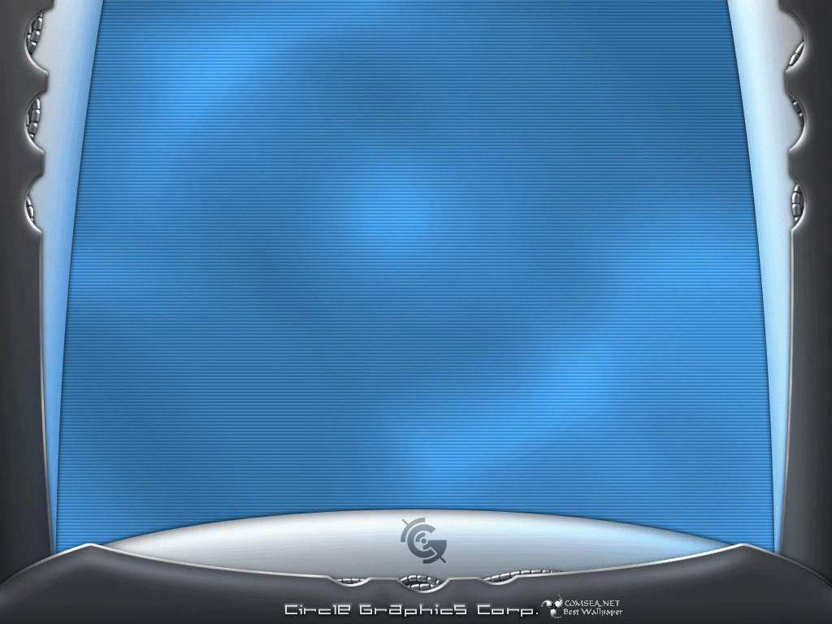
Mengaktifkan Photoshop
Klik start yang ada di taksbar
Klik Programs / All Programs
Pilih Adobe Photoshop
Jendela photoshop akan ditampilkan

Slide 4
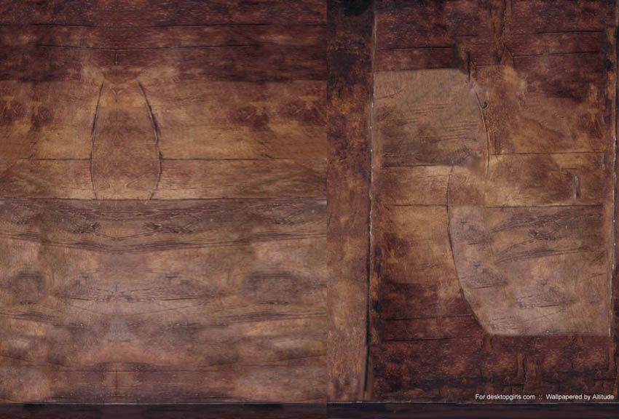
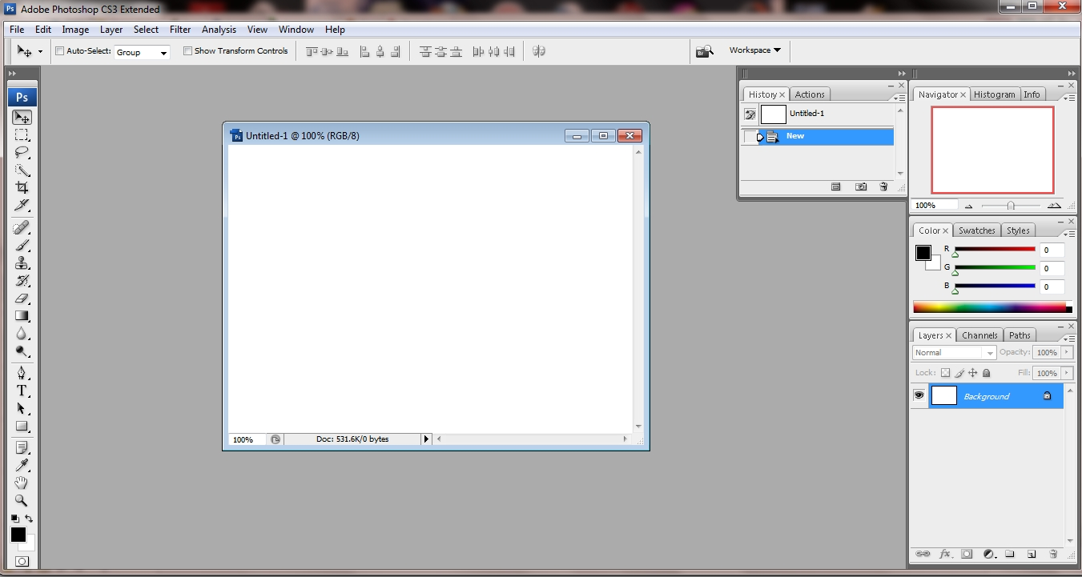
Tombol Close
Tombol Maximine
Tombol Minimize
Baris judul (title bar)
Baris menu (menu bar)
Option bar
Tool Box
Kanvas
(lembar kerja)
Palet (Pallete)

Slide 5
Mengenal Baris Menu dan Submenu
Terdiri dari:
File, Edit, Image, Layer, Select, Filter, View, dan Help.

Slide 6
Mengenal Tool Box (kotak peralatan) Photoshop
Kel. 1 : tool seleksi
Kel. 2 : tool painting dan retouching
Kel. 3 : tool drawing, text, shape dan patch
Kel. 4 : tool display dan zooming
Kel. 5 : tool background dan foreground
Kel. 6 : tool editing mask
Kel. 7 : tampilan (display) jendela photoshop
1
2
3
4
5
6
7

Slide 7
Ikon | Perintah | Kunci Pintas | Fungsi
 | Brush Tool | B | Pewarnaan dengan efek coretan kuas
 | Pencil Tool | B | Membuat coretan bebas dengan tepi yang kasar
 | Clone Stamp Tool | S | Pengecatan dengan meniru bentuk atau warna suatu gambar
 | Pattern Stamp Tool | S | Mengganti seluruh bagian gambar dengan pola yang diinginkan
 | History Brush Tool | Y | Proses penyapuan pada bagian gambar menjadi seperti semula sebelum diolah

Slide 8
 | Art History Brush Tool | Y | Proses pengecatan dengan meniru bentuk guratan yang terdapat di bagian gambar atau guratan yang telah tersedia.
 | Eraser Tool | E | Menghapus suatu bagian pada gambar.
 | Background Eraser Tool | E | Menghapus daerah berwarna sehingga menjadi transparan.
 | Magic Eraser Tool | E | Menghapus warna menjadi transparan atau berganti menjadi warna back-ground.
 | Gradient Tool | G | Memberi efek pewarnaan yang membentuk gradasi warna yang menarik garis lurus, radial, memutar, pemantulan cahaya, dan bentuk berlian.

Slide 9
 | Paint Bucket Tool | G | Proses perwarnaan dengan menggunakan warna foreground ke area seleksi.
 | Blur Tool | R | Memberi efek kabur pada gambar.
 | Sharpen Tool | R | Mempertajam bagian gambar.
 | Smudge Tool | R | Memberi efek seolah-olah menggosokkan jari tangan pada cat basah
 | Dodge Tool | O | Memberi efek pencahayaan pada gambar agar menjadi lebih terang.

Slide 10
 | Burn Tool | O | Mengubah bagian gambar menjadi gelap.
 | Sponge Tool | O | Mengatur kepekaan warna.
 | Path Selection Tool | A | Memilih sebagian gambar untuk ditampilkan.
 | Horizontal Type Tool | T | Membuat teks secara mendatar.
 | Vertical Type Tool | T | Membuat teks secara vertikal.
 | Horizontal Type Mask Tool | T | Membuat Masked text yang tertulis secara horizontal atau memilih (seleksi) teks.

Slide 11
 | Vertical Type Mask Tool | T | Membuat Masked text yang tertulis secara vertikal atau memilih (seleksi) teks.
 | Pen Tool | P | Membuat gambar berbentuk lurus, kurva, dan bentuk lainnya dengan bentuk halus.
 | Freeform Pen Tool | P | Membuat gambar dengan pola/bentuk bebas.
 | Add Anchor Point Tool | - | Menambah titik simpul (anchor) baru pada gambar.
 | Delete Anchor Point Tool | - | Mengurang titik simpul (anchor) baru pada gambar.

Slide 12
 | Convert Point Tool | - | Mengubah bentuk gambar dari bentuk sudut (corner point) ke bentuk melengkung (smooth point) atau sebaliknya.
 | Custom Shape Tool | U | Membuat bentuk-bentuk khusus yang sudah disiapkan oleh Photoshop. Selain Custom Shape Tool, terdapat berbagai bentuk lain, misalnya persegi, elips, dan garis.
 | Notes Tool | N | Membuat catatan atau pesan berupa tulisan pada gambar
 | Audio Annotation Tool | N | membuat catatan atau pesan berupa bunyi pada gambar.

Slide 13
 | Eyedropper Tool | I | Menyalin warna dari yang sudah ada.
 | Color Sampler Tool | I | Mengambil Contoh warna pada area tertentu dari suatu gambar. Hanya empat contoh warna yang dapat diambil.
 | Measure Tool | I | Mengetahui jarak antara dua buah titik (point).
 | Hand Tool | H | Menggeser tampilan gambar di layar.
 | Zoom Tool | Z | Mengatur ukuran tampilan gambar.
A | A. Set Foreground Color | - | Memilih warna objek (latar depan) sesuai dengan warna yang dipilih dalam Color Picker.

Slide 14
B | B. Set Foreground Color | - | Membuat warna latar belakang (background) pada lembar kerja (kanvas). Warna back-ground dapat ditukar dengan warna foreground dengan menekan tombol X pada keyboard atau mengklik tanda panah dua ikon.
 | Edit in Standard | Q | Melakukan pengeditan gambar dalam mode tampilan standar.
 | Edit Quick Mask Mode | Q | Melakukan pengeditan gambar dalam mode tampilan Quick Mask.
 | Full Screen Mode with Menu Bar | F | Mengubah jendela kerja ke bentuk tampilan full screen dengan hanya menampilkan menu bar dan elemen utama lainnya.

Slide 15
 | Standard Screen Mode | F | Mengubah jendela photoshop ke bentuk tampilan standard.
 | Full Screen Mode | F | Untuk mengubah layar ke bentuk tampilan full screen dengan tidak menampilkan title bar danmenu bar.

Slide 16
1. Palet Navigator
Mengenal Palet
(Pallete) photoshop
Berfungsi untuk mengatur ukuran tampilan gambar dalam lembar kerja (kanvas) melalui sebuah salinan miniatur gambar

Slide 17
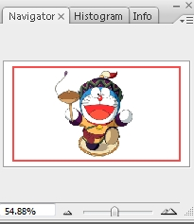
Thumbail untuk menampilkan tampilan miniatur
Zoom out untuk melakukan pembesaran gambar
Zoom in untuk melakukan pengecilan gambar
Zoom slider untuk menggeser perubahan gambar
Thumbail
Palet Info
Palet Histogram
Zoom out
Zoom Slider
Zoom In

Slide 18
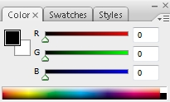
2. Palet Color
Berfungsi untuk mengatur warna gambar (foreground) dan latar belakang (background) dalam lembar kerja (kanvas).

Slide 19
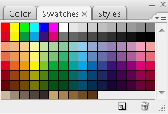
3. Palet Swatches
Berfungsi untuk mengatur warna
dengan sampel warna yang
disediakan oleh palet.

Slide 20
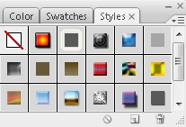
4. Palet Styles
Berfungsi untuk membuat
objek dengan pola pewarnaan
yang telah disediakan oleh palet.

Slide 21
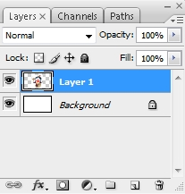
5. Palet Layers
Berfungsi untuk mengatur danmenampilkan layer yang akan digunakan.
Objek bitmap secara default ditampilkan sebagai layer background.

Slide 22
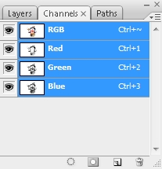
6. Palet Channels
Berfungsi untukmemisahkan
komponen warna yang digunakan pada gambar.

Slide 23
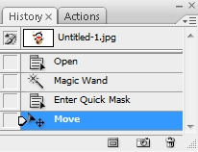
7. Palet History
Berfungsi untuk
merekam
setiap langkah
yang dilakukan
terhadap gambar.
Perintah yang
telah dilakukan
dapat diulangi
atau dibatalkan.

Slide 24
8. Palet Paths
Berfungsi untuk menyimpan bagian gambar yang dipotong sehinggga sewaktu-waktu bagian portongan gambar tersebut dapat ditampilkan kembali. Untuk memotong gambar, kamu dapat menggunakan tool Magic Wand, Lasso, atau Marquee.

Slide 25
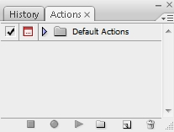
9. Palet Actions
Berfungsi untuk menjalankan perintah yang akan diterapkan pada gambar yang akan diproses lebih lanjut. Untuk melakukan action yang terdapat pada Actions, pilih dan klik nama Action yang telah ada. Selanjutnya klik tombol Play Selection.

Slide 26
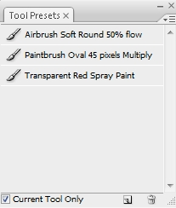
10. Palet Tool Presets
Berfungsi untuk menyimpan dan memaparkan jenis-jenis peralatan yang tersedia atau yang telah digunakan.

Slide 27
A. Menampilkan dan Menyembunyikan Palet
Menampilkan Palet, Tool Box, atau Shortcut Menu (Menu Pintas)
Pilih dan klik menu Windows
Pilih dan klik palet yang ingin kamu
tampilkan atau sembunyikan.
Nama palet yang diberi tanda centang
berarti palet tersebut ditampilkan.
Sebaliknya, jika tidak diberi tanda
centang berarti palet disembunyikan.

Slide 28
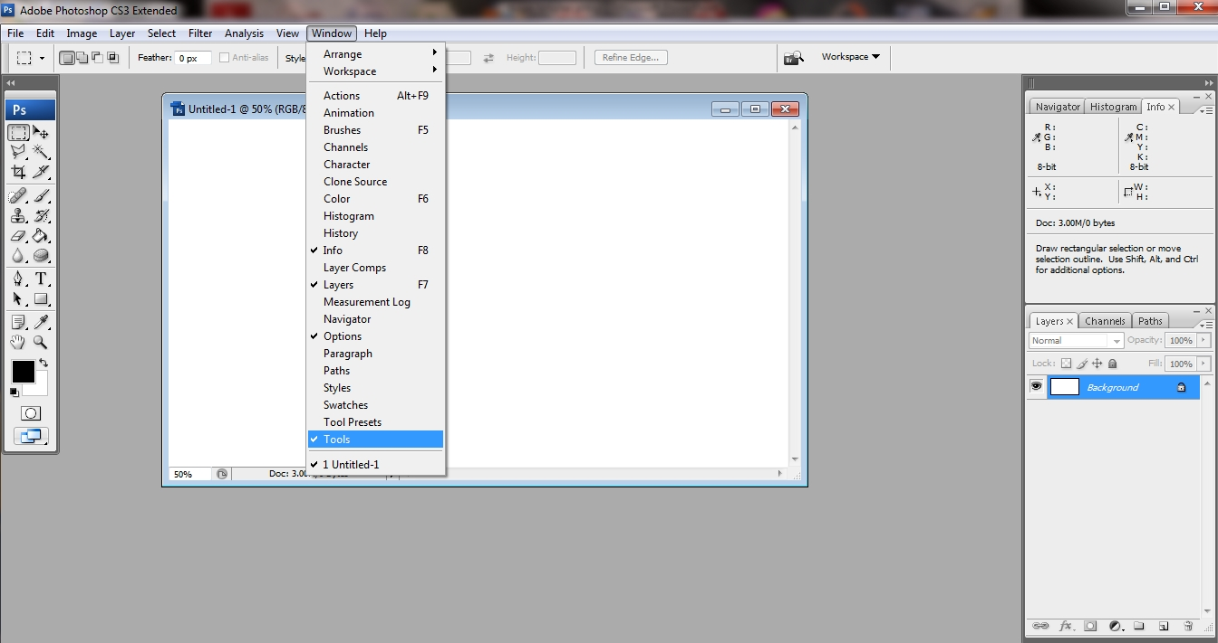

Slide 29
B. Menampilkan dan Menyembunyikan Tool Box
Pilih dan klik menu Windows
Tanda centang pada Tools berarti
tool box ditampilkan. Sebaliknya,
jika Tools tidak diberi tanda
centang berarti tool box
disembunyikan.

Slide 30
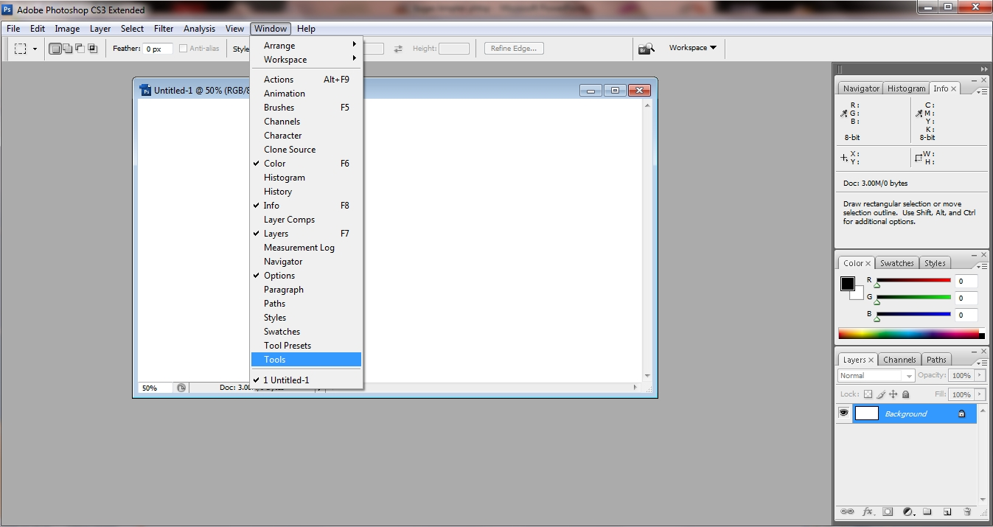

Slide 31
c. Menampilkan Menu Pintas atau Shortcut Menu
Untuk menampilkan menu pintas,
awali dengan menyorot objek atau layer.
Klik tombol mouse, menu
pintas akan ditampilkan.
Pilih dan klik salah satu
menu yang diinginkan.

Slide 32
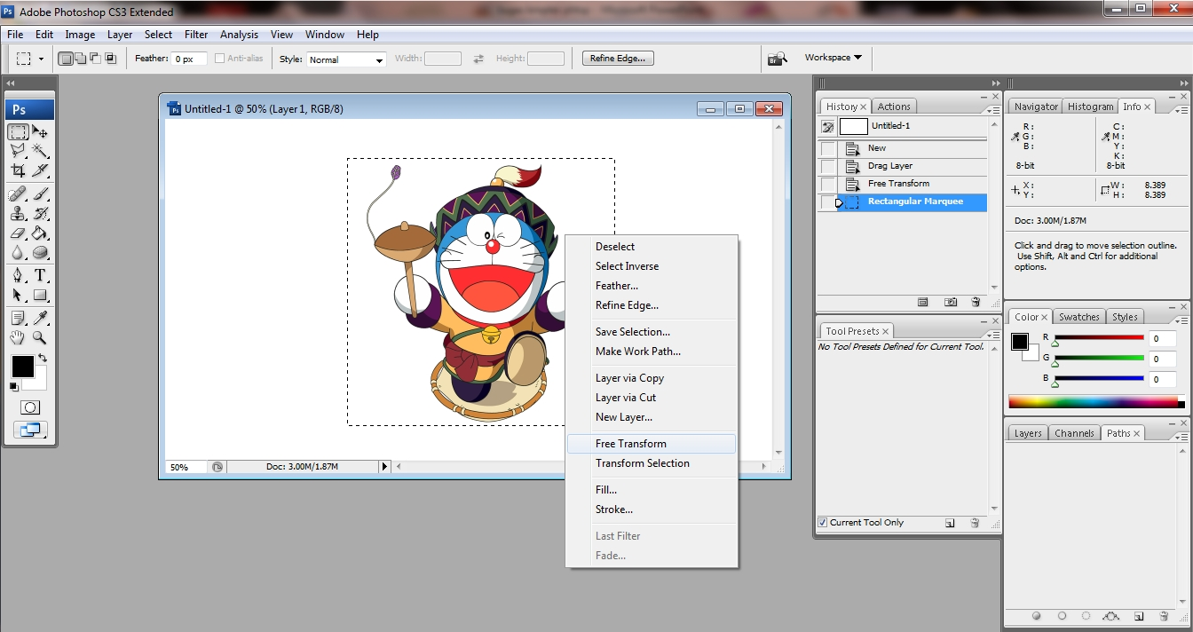

Slide 33
Mengakhiri Adobe photoshop
Pilih dan klik menu File, Exit
Klik tombol Close yang berada dipojok kanan atas jendela.
Klik dua kali ikon menu yang berada dipojok kiri atas dari jendela Photoshop.
Kemudian, tunggu sampai jendela Photoshop ditutup.
x
Tips : tekan Alt + F4 atau Ctrl +Q

Slide 34
Membuat dan Menyimpan File Baru
A. Membuat File Baru
Klik menu File, New (Ctrl+N) sehingga kotak dialog akan ditampilkan.
Ketik nama file yang akan dibuat pada kotak isian Name.
Pilih ukuran lembar kerja yang akan digunakan pada kotak pilihan Preset Sizes. Satuan yang dapat digunakan adalah pixels, inches, cm, mm, points, serta picas atau columns.
Tentukan lebar lembar kerja pada kotak isian Width.
Tentukan tinggi lembar kerja pada kotak isian Height.

Slide 35
Tentukan rsolusi yang akan digunakan pada kotak isian Resolution. Satuan yang dapat digunakan adalah pixels/inch atau pixels/cm. Resolusi adalah jumlah piksel per satuan luas. Resolusi menentukan ketajaman gambar, artinya semakin besar resolusi semakin tajam atau jelas gambar tersebut.
Tentukan mode perwarnaan yang digunakan pada kotak pilihan Mode. Pilihan mode perwarnaan yang tersedia adalah Bitmap, Grayscale, RGB Color, CMYK Color, dan Lab Color.
Mode Bitmap hanya menggunakan dua warna saja, yaitu hitam dan putih.
Mode Grascale (skala keabuan) terdiri atas 256 warna yang merupakan gradasi dari hitam dan putih.
Mode RGB Color melakukan perwarnaan berdasarkan kombinasi warna merah (red), hijau (green), dan biru (blue).

Slide 36
Mode CMYK Color melakukan pewarnaan berdasarkan kombinasi warna sian (cyan), magenta, kuning (yellow), dan hitam (black).
Mode Lab Color, mode perwarnaan yang terdiri atas komponen L lightness (daya terang atau kepucatan warna), sumbu a untuk warna merah-hijau, dan sumbu b untuk warna biru-kuning, serta cocok untuk mengolah gambar foto CD.
Aktifkan salah satu pilihan pada bagian Contents untuk menentukan warna latar belakang (background) lembar kerja, kemudian klik OK.
Pilihan Contents adalah sebagai berikut :
White untuk memberikan warna latar belakang putih pada lembar kerja.

Slide 37
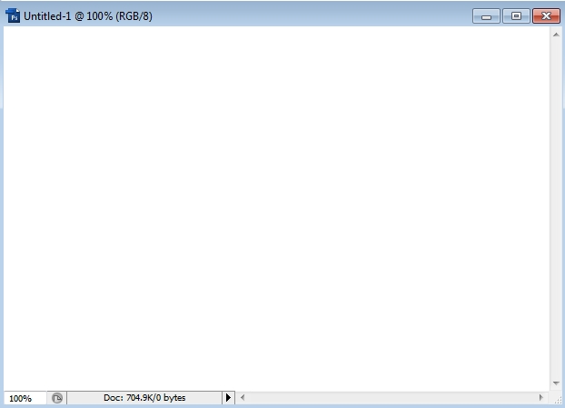

Slide 38
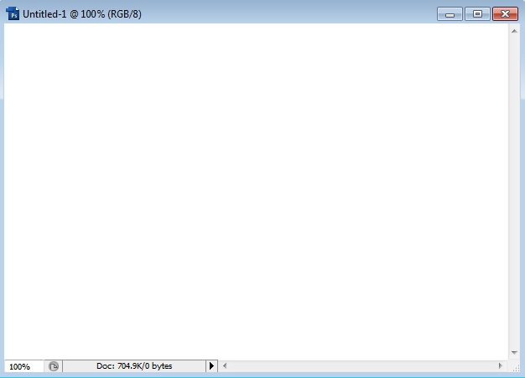
Background Color untuk memberi warna latar belakang pada lembar kerja sesuai dengan warna latar belakang (background) yang kita inginkan.

Slide 39
Transparent untuk membuat warna latar belakang transparan pada lembar kerja.

Slide 40
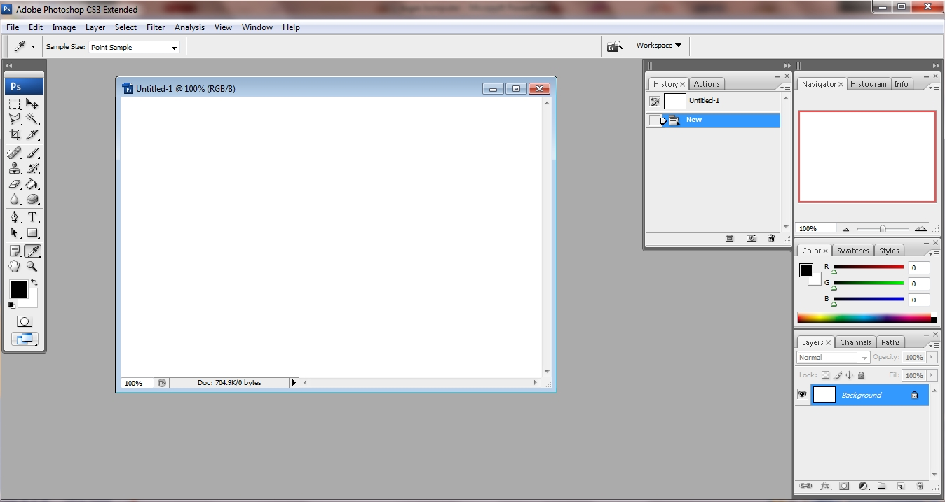
Setelah itu, klik OK untuk menampilkan jendela dan lembar kerja Photoshop.

Slide 41
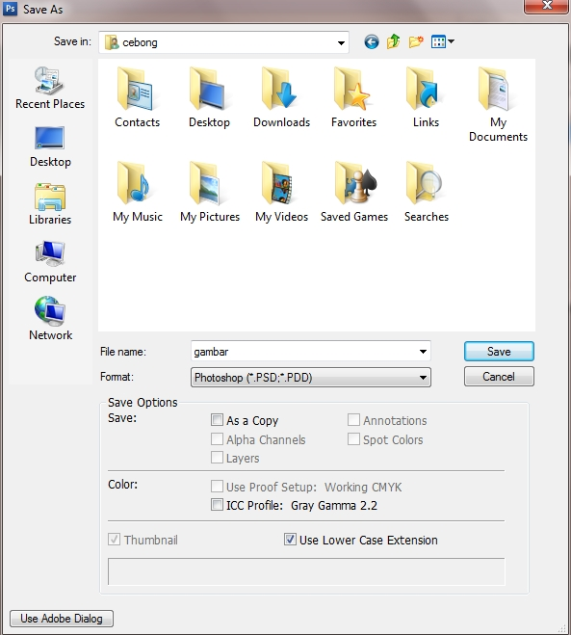
B. Menyimpan File Baru
1. Pilih dan klik File, Save as (Ctrl+S) sehingga kotak dialog Save As .

Slide 42
Tentukan direktori tempat file akan disimpan pada kotak pilihan save in.
Ketik nama file pada kotak isian file name
Tentukan format file yang akan disimpan pada kotak pilihan format
Aktifkan atau non aktiofkan bebrapa pilihan pada bagian save options :
As A copy, menyimpan file sebagai hasil salinan atau copy dari file yang sedang dibuka
Alpha channels, menyimpan informasi alpha channels sebuah gambar
Layers, menyimpan informasi semua layers yang digunakan pada gsmbar
Spot Colors, menyimpan informasi spot channels sebuah gambar

Slide 43
Thumbail, menyimpan informasi data thumbail sebuah file
Use Lower case Extenstion, menyimpan sebuah file dengan ekstensi huruf kecil (bukan huruf kapital).
Klik save untuk menyimpan file yang telah dibuat

Slide 44
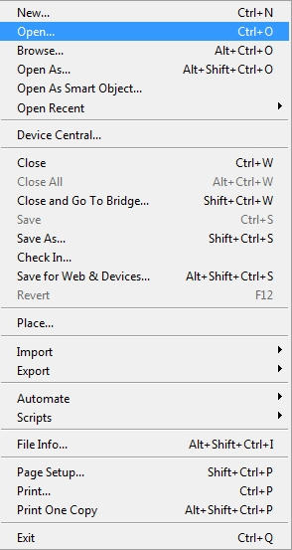
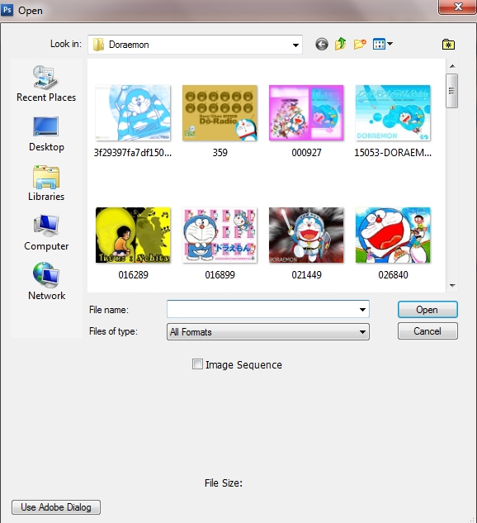
Membuka file
Aktifkan program Adobe Photoshop
Klik menu file , open (Ctrl+O), sehingga muncul kotak dialog open

Slide 45
Tentukan format file yang akan dibuka pada kotak pilihan file of type dalam kotak dialog Open, pilihlah format Photoshop (*.PSD atau *.PDD) karena kamu akan membuka dokemen Photoshop.
Gunakan kotak pilihan Look in untuk memilih direktori tempat kamu menyimpan file.
Pada kotak isian file name, ketik TEKS-1 atau kamu juga dapat mengklik pada file TEKS-1. Pada bagian bawah kotak dialog Open akan ditampilkan bentuk dan ukuran objek yang akan dibuka.
Klik nama file yang akan dibuka, lalu klik tombol Open. Jendela Photoshop dengan file TEKS-1 akan ditampilkan.

Slide 46
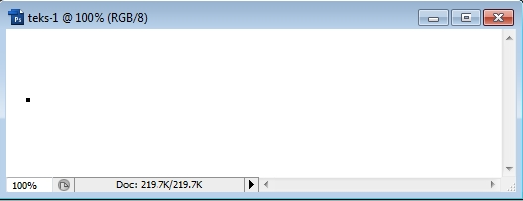
Membuat Dan memberi efek pada teks
Mengatur Konfigurasi Lembar Kerja dan Jenis Teks
Buat dan atur konfigurasi lembar kerja
Beri nama file teks-1
Present Size: Custom, Widht : 500 pixels, Height : 150 pixels, Resolution : pixels/inch, Mode : RGB Color, dan Contens :White.

Slide 47
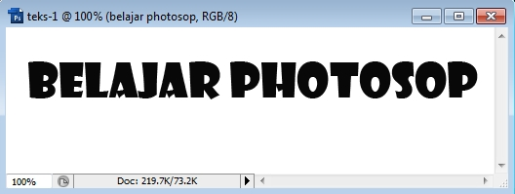
Kilk Horizontal Type Tool pada tool box option bar Type akan ditampilkan (gambar a). Atur jenis huruf menjadi Showcard Gothic huruf Regular, ukuran gambar 72 pt, pemilihan Anti-aliasing method : sharp, teks rata kiri, warna huruf hitam, dan posisi teks horizontal. (gambar b)
Gambar a
Gambar b

Slide 48
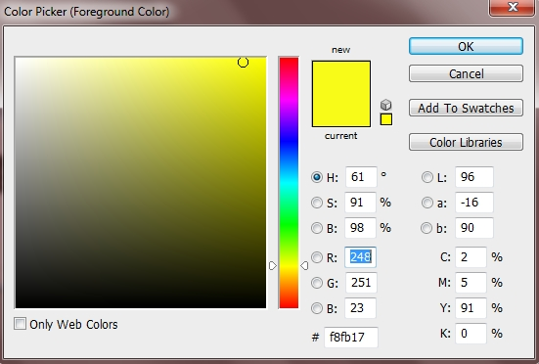
Cat : warna huruf dapat di ubah dengan cara mengklik satu kali pada pilihan warna pada option bar type. Setelah itu, kotak dialog Color Picker akan ditampilkan. Pilih warna dan klik OK.

Slide 49
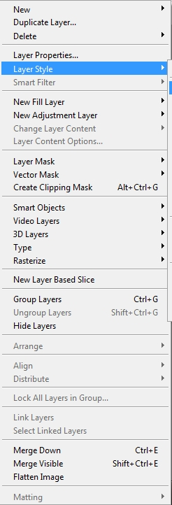
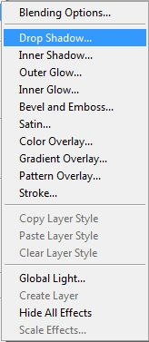
Memberi Efek pada Objek teks
Sorot teks tersebut, kemudian pilih dan klik menu Layer,
Layer Style, Drop Shadow.

Slide 50
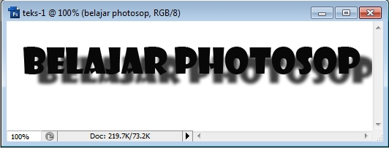
Atur Blend mode (pecampuran warna): Multiply; Color (warna): hitam; Opacity (transparansi bayangan teks); 75%; Angle (kemiringan banyangan teks): 145˚; Distance (jarak banyangan teks dengan objek teks): 23 px (pixel); Spread (pelebaran banyangan teks): 1%; Size (ukuran banyanganteks): 5 px; Contour (pola banyangan): Linear: dan noiser 0%. Klik OK.
Simpan hasil objek teks yang telah diberi efek dalam format file*. PSD dengan nama teks-1.
Tutuplah program Adobe Photoshop.

Slide 51
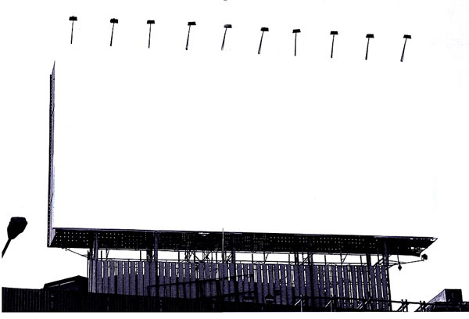
SEKIAN
DAN
TERIMA KASIH

